Slide 1


Giới thiệu Layout
trong Android
Notes:
Tác giả: Trần Duy Thanh
Phone: 0987773061
Email: duythanhcse@gmail.com
Blog: http://duythanhcse.wordpress.com

Slide 2
Nội dung bài học
Layout là gì
Vì sao phải sử dụng Layout
Mô hình lớp của Layout

Slide 3
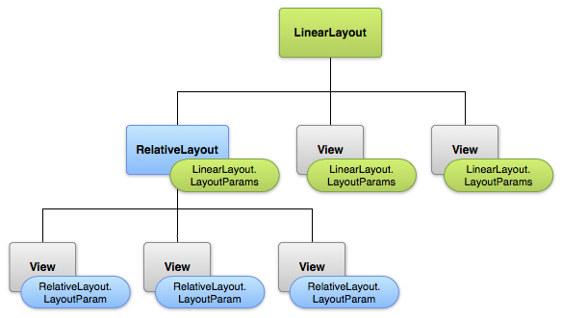
Nội dung bài học
Layout là nơi để tổ chức sắp xếp control/View trên giao diện. Lúc thiết kế giao diện ta phải sử dụng các Layout để sắp xếp cho phù hợp.

Slide 4
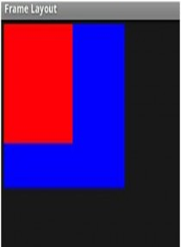
Nội dung bài học

Slide 5
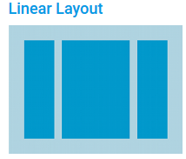
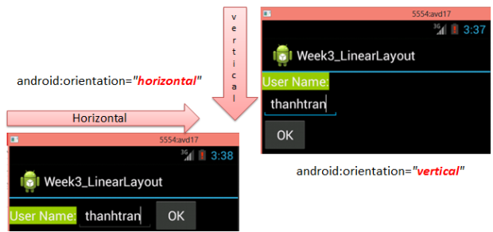
Nội dung bài học

Slide 6
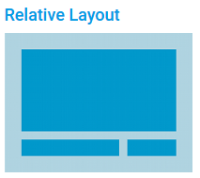
Nội dung bài học

Slide 7
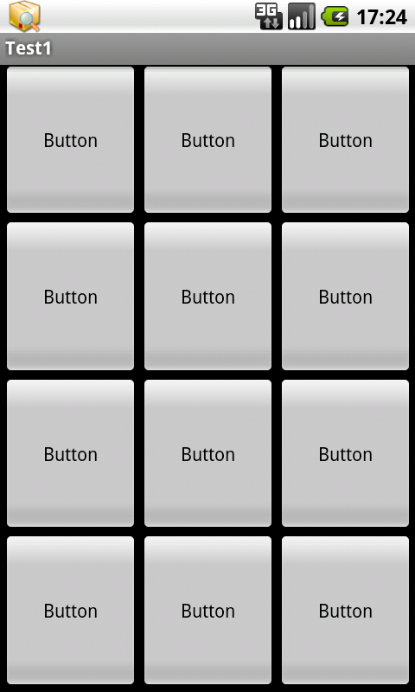

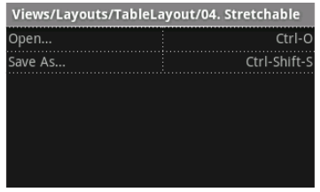
Nội dung bài học

Slide 8
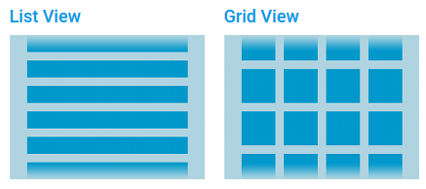
Layout with Adapter

Slide 9


Hey! Coding is easy!
END

